Slide 1



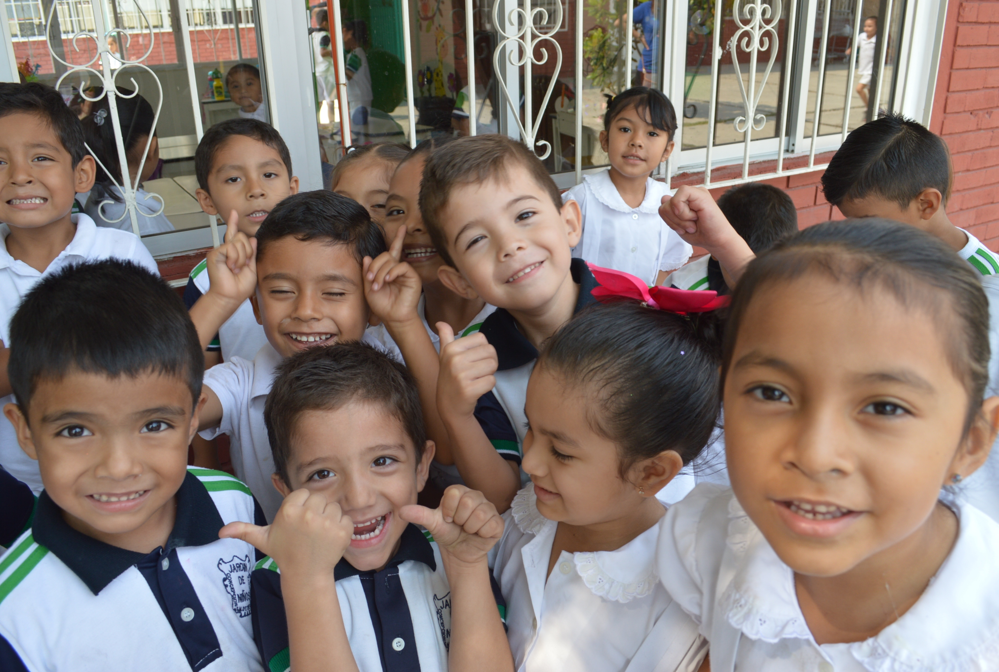


CONFERENCIA
“Política Educativa.
El Modelo Educativo de Tamaulipas”
@juliohpimienta
Dr. Julio Herminio Pimienta Prieto
Subsecretario de Educación Básica
julio.pimienta@tamaulipas.gob.mx
Julio H Pimienta

Slide 2
Ra
P
Rp
@juliohpimienta
Julio H Pimienta

Slide 3
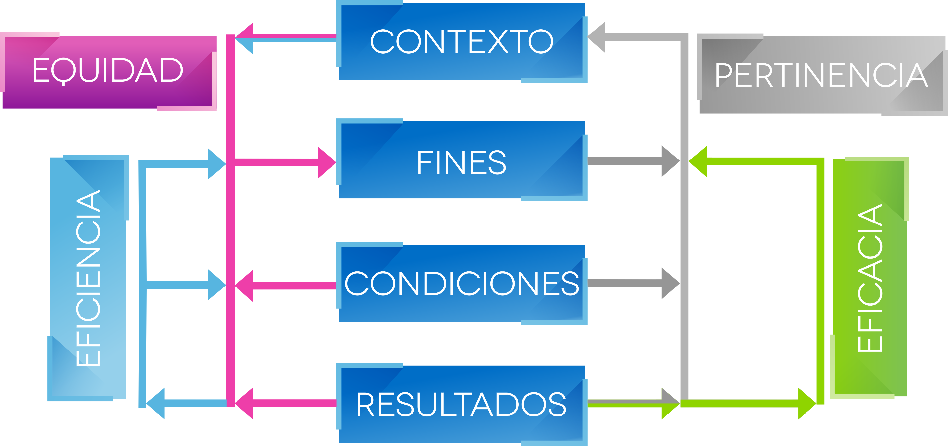
Modelo de Calidad para el Sistema Educativo de Tamaulipas
@juliohpimienta
Julio H Pimienta

Slide 4
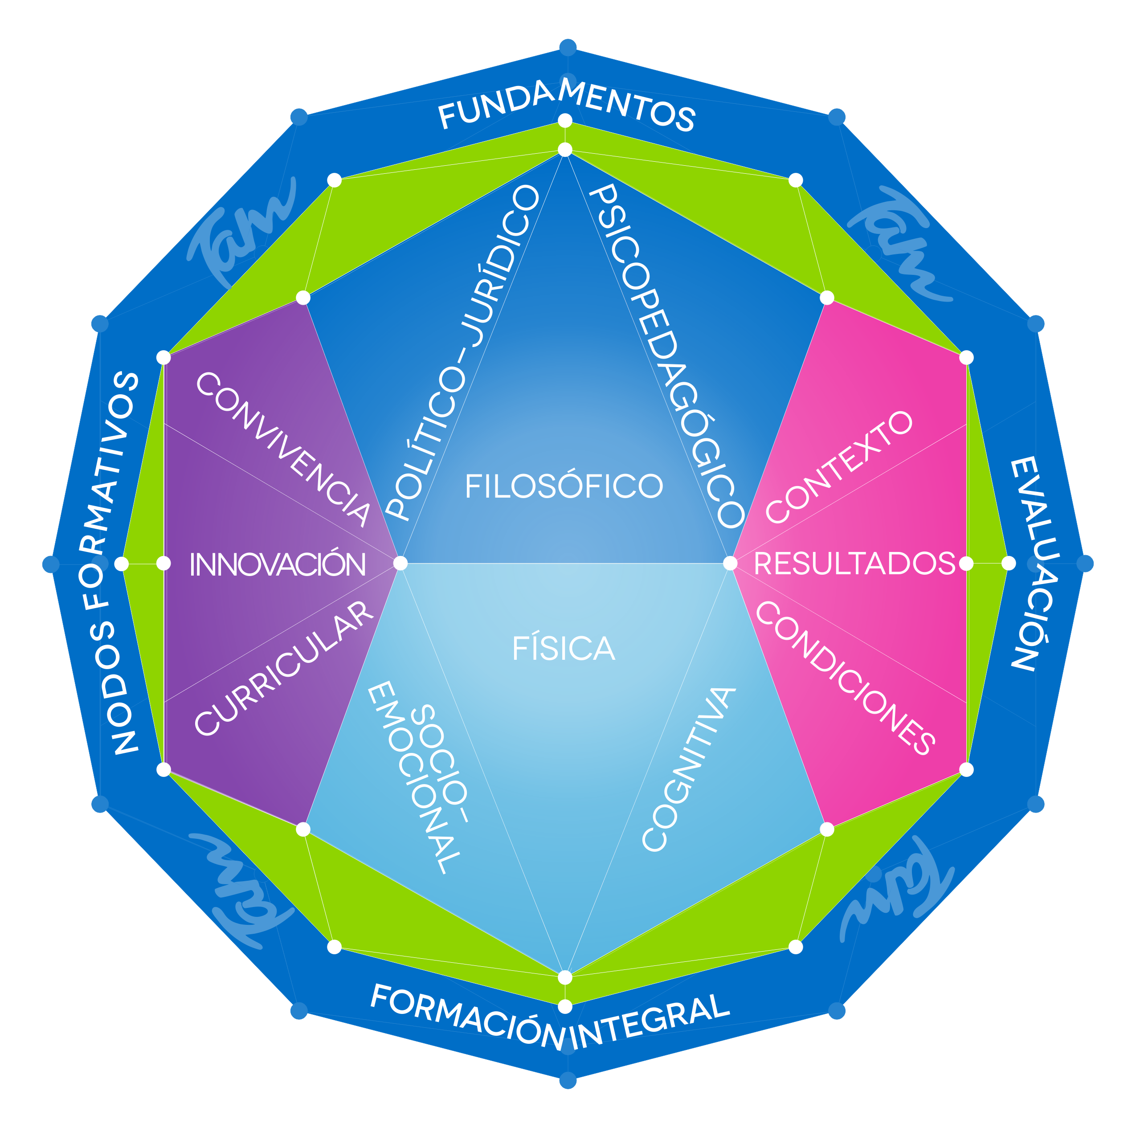
Modelo Educativo de Tamaulipas: MET
@juliohpimienta
Julio H Pimienta

Slide 5
Político - Jurídico
Fundamentos
Constitución Política de los Estados Unidos Mexicanos.
Ley General de Educación.
Ley del Instituto Nacional para la Evaluación de la Educación.
Ley General del Servicio Profesional Docente.
Ley de Educación para el Estado de Tamaulipas.
Ley de Seguridad Escolar para el Estado de Tamaulipas.
Ley de Cultura Física y Deporte para el Estado de Tamaulipas.
Ley de Promoción de la Lectura y Creación de Libros para el Estado de Tamaulipas.
Plan Estatal de Desarrollo 2016-2022.
Plan Sectorial de Educación para el Estado de Tamaulipas.
@juliohpimienta
Julio H Pimienta

Slide 6
Filosófico
Fundamentos
  Desarrollo Integral
  Alteridad
  Autopoiesis
  Complejidad
Educar para la democracia, ciudadanía responsable, con enfoque en los derechos humanos
@juliohpimienta
Julio H Pimienta

Slide 7
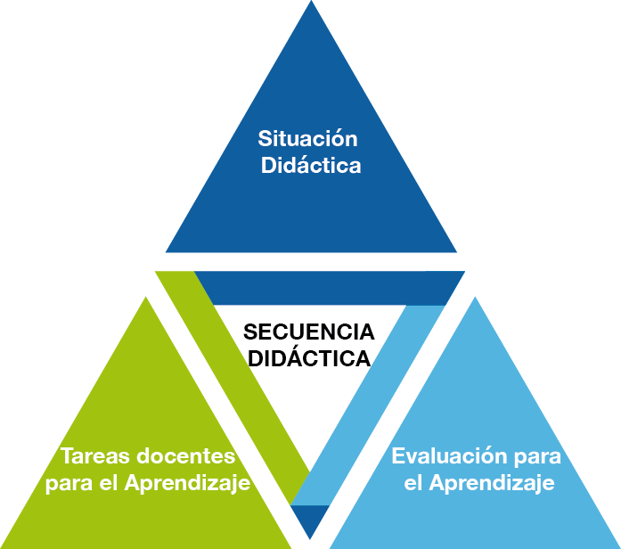
Fundamentos
    Perspectiva
    de las
    COMPETENCIAS
    en la
    Educación
Nivel de
desempeño
Psicopedagógico
SECUENCIA
DIDÁCTICA
    Evaluación Formativa
    para
    el
    Aprendizaje
Criterios e
Instrumentos
    Situación
    Didáctica
    Tareas Docentes para el Aprendizaje
Evidencias
Resultado de
aprendizaje
    Motivación
    Mediante
    Problema
    Pedagógico
      Evaluación
      Formativa para
      el Aprendizaje
    Actividades
    para el
    Aprendizaje
@juliohpimienta
Julio H Pimienta

Slide 8
Fundamento Psicopedagógico
OBJETIVOS
APLICACIÓN
Lógica Didáctica
ORGANIZACIÓN
ENSEÑANZA
@juliohpimienta
Julio H Pimienta

Slide 9
Fundamento Psicopedagógico
CONTEXTO
Resultados de
Aprendizaje
OBJETIVOS
APLICACIÓN
Lógica Didáctica
Nueva Lógica Didáctica
EVIDENCIAS
DEL
ARPENDIZAJE
DISEÑAR
SITUACIONES DE
APRENDIZAJE
ORGANIZACIÓN
ENSEÑANZA
Cambio de paradigma: De los resultados de aprendizaje a la formación y evaluación para el aprendizaje
@juliohpimienta
Julio H Pimienta

Slide 10
Fundamento Psicopedagógico
Problema
Competencia
¿Qué?
Resultados de Aprendizaje
¿Cómo?
Evaluación
Actividades
Recursos
@juliohpimienta
Julio H Pimienta

Slide 11
Formación Integral
Desarrollo
Físico
  Educación Física
  Apreciar la importancia del ejercicio físico, la convivencia con los demás y las prácticas saludables de vida, incorporándose a un ambiente social que demanda una convivencia sana y pacífica
  Deporte
  El deporte escolar asociado al desarrollo de competencias personales y sociales, por medio de los supuestos que subyacen a cada una de las especialidades deportivas, impactando en la calidad de vida
  Recreación
  Básicamente con un sentido lúdico a través de diversas actividades: convivencias familiares, campamentos, juegos organizados extraescolarmente y en los descansos
@juliohpimienta
Julio H Pimienta

Slide 12
Formación Integral
    Contribuir al desarrollo de la inteligencia emocional.
    ¿Qué quiero? //
    ¿Qué quiere?
    Modelo de Comunicación No Violenta (MCNV).
Percibir – Detectar el Problema
Percibir – Detectar el Problema
Desarrollo
Socioemocional
    ¿Cómo me siento? // ¿Cómo se siente?
    Prácticas restaurativas aplicadas en el Programa “Disciplina escolar para la paz”.
    Programa “Convivencia familiar para la paz”.
Hacer
/ te Peticiones
@juliohpimienta
Julio H Pimienta

Slide 13



Formación Integral
Desarrollo Cognitivo
  Trabajo colaborativo
  e
  independiente
  Ambientes para
  Descubrimiento
  Guiado
Socio-constructivismo
  Inteligencias múltiples:
  lingüística, musical, lógico-matemática,
  kinestésico-corporal, espacial, intrapersonal,
  interpersonal, naturalista.
  El problema
  Pedagógico como
  motivador
@juliohpimienta
Julio H Pimienta

Slide 14
Nodos Educativos
Disciplina
Escolar
para la
Paz
Convivencia
Familiar
para la
Paz
Seguridad
Escolar y
Protección
Civil
Programa Nacional
de Convivencia
Escolar
Convivencia
Programa para la
Inclusión y la
Equidad Educativa
Programa Binacional
de Educación
Migrante
Ver bien
para
aprender
mejor
@juliohpimienta
Julio H Pimienta

Slide 15
Nodos Educativos
Innovación
Mantengamos
el cambio
Orgullo
Tamaulipeco
Robótica
en la
Educación
Básica
Manejemos
nuestras
finanzas
Enseñanza
Vivencial
de las
Ciencias
@juliohpimienta
Julio H Pimienta

Slide 16
Nodos Educativos
Curricular
Ámbitos de autonomía
curricular
Campos de formación
académica
Áreas de desarrollo
personal y social
Lenguaje y comunicación
Pensamiento matemático
Exploración y comprensión
del mundo natural y social
Pensamiento crítico y
resolución de problemas
Colaboración y
trabajo en equipo
Habilidades socioemocionales
y proyecto de vida
Estructura
Curricular
Atendiendo a
Componentes
Convivencia
y ciudadanía
Perfil del egresado
atendiendo a los
ámbitos
Apreciación y
expresión artísticas
Atención al
cuerpo y la salud
Cuidado del
medio ambiente
Habilidades digitales
@juliohpimienta
Julio H Pimienta

Slide 17
Evaluación de la Calidad
Contexto
Índice de
pobreza del
municipio de
residencia
Índice de
marginación del
municipio de
residencia
Localidad de
Residencia
(colonia, barrio,
ejido)
Nivel socio-
económico y cultural
Hábitos
familiares
Situación socioeconómica de la región
Niveles de empleo de la PEA
@juliohpimienta
Julio H Pimienta

Slide 18
Evaluación de la Calidad
Condiciones
    -Relación computadoras /
    cantidad de educandos
    -Conectividad de 10 megabits
    por salón de cómputo
    -Relación de proyectores / salones de clases
    -Automatización de los
    procesos administrativos
    -Estructura ocupacional completa
    -Disponibilidad de espacios
    necesarios para la docencia
    -Gestión transparente de
    los recursos financieros
    -Cantidad de educandos por salón
    -Clima escolar
    -Violencia escolar
    -Valoración de la infraestructura
    física de la escuela
    -Relación sanitarios /
    cantidad de educandos
    -Afrontamiento de la equidad y la inclusión
    -Disponibilidad de rampas para
    acceso inclusivo
    - Disponibilidad de barandales, señalamientos y apoyos a los estudiantes con discapacidad
    -Disponibilidad de espacios
    recreativos y deportivos
    -Disponibilidad de bebederos de
    agua potable
    -Estructura ocupacional autorizada para la escuela
Escuelas
@juliohpimienta
Julio H Pimienta

Slide 19
Evaluación de la Calidad
Condiciones
    Número de escuelas por supervisiones
    Número de supervisiones por jefatura de sector escolar
Idoneidad de jefes de sector
Figuras educativas
de la estructura: jefatura de sector, supervisión, dirección, subdirección, docente, atp
Figuras de dirección evaluadas
Asesores técnico pedagógicos evaluados
Idoneidad de docentes que ingresan al servicio
Estructura ocupacional de la jefatura de sector
Supervisores que han acreditado el diplomado
Figuras educativas capacitadas
Figuras educativas evaluadas
Docentes con funciones de tutoría
Personal técnico, administrativo y de servicios
@juliohpimienta
Julio H Pimienta

Slide 20
Evaluación de la Calidad
Condiciones
Figuras educativas
de la estructura: jefatura de sector, supervisión, dirección, subdirección, docente, atp
Estructura ocupacional autorizada para las jefaturas de sector
    Estructura ocupacional autorizada para las supervisiones
Tutores asignados
@juliohpimienta
Julio H Pimienta

Slide 21
Evaluación de la Calidad
Condiciones
Asistencia
Dedicación a actividades
extraescolares
Dedicación al fortalecimiento
de las Actividades escolares
EDUCANDOS
@juliohpimienta
Julio H Pimienta

Slide 22
Evaluación de la Calidad
Condiciones
Familia
Participación de los
padres en las actividades
educativas
    Involucramiento
    familiar
Acompañamiento a los
hijos en las actividades
educativas
@juliohpimienta
Julio H Pimienta

Slide 23
Evaluación de la Calidad
Resultados
  Cumplimiento del calendario escolar autorizado.
  Asistencia y puntualidad de educandos.
  Asistencia y puntualidad de docentes.
  Cobertura.
  Aprobación.
  Deserción.
  Permanencia.
  Eficiencia terminal.
  Grado promedio de escolaridad de la población de 15 años o más.
  Analfabetismo.
  Rezago educativo.
@juliohpimienta
Julio H Pimienta

Slide 24
Evaluación de la Calidad
Resultados
Escuelas de verano.
Relación de docentes convocados / evaluados al concluir el ciclo escolar.
Satisfacción con el liderazgo de las figuras directivas.
Satisfacción de la comunidad escolar con el servicio del docente.
Juntas realizadas por los Consejos Escolares de Participación Social.
Resultados en PLANEA.
Resultados en el ELET.
@juliohpimienta
Julio H Pimienta

Slide 25

CONFERENCIA
“Política Educativa.
El Modelo Educativo de Tamaulipas”
¡Muchas; pero Muchas Gracias!
@juliohpimienta
Dr. Julio Herminio Pimienta Prieto
Subsecretario de Educación Básica
julio.pimienta@tamaulipas.gob.mx
Julio H Pimienta

